Slide 1
Практикум для родителей в средней группе на тему: «Поговорим о вежливости» воспитатель Жабина Ирина Владимировна
Муниципальное дошкольное образовательное учреждение
«Детский сад №11 «Золотой петушок» г.Ртищево Саратовской области»

Slide 2
Цель: привлечь родителей к сотрудничеству в воспитании вежливых и культурных детей. Помочь родителям преодолеть трудности в воспитании детей. Обсудить с ними тему вежливости. Учить анализировать собственное поведение по отношению к ребенку. Учить проводить совместные игры с детьми.

Slide 3
1. Знакомство с психологом.

Slide 4
2. Беседа с родителями о вежливости.

Slide 5
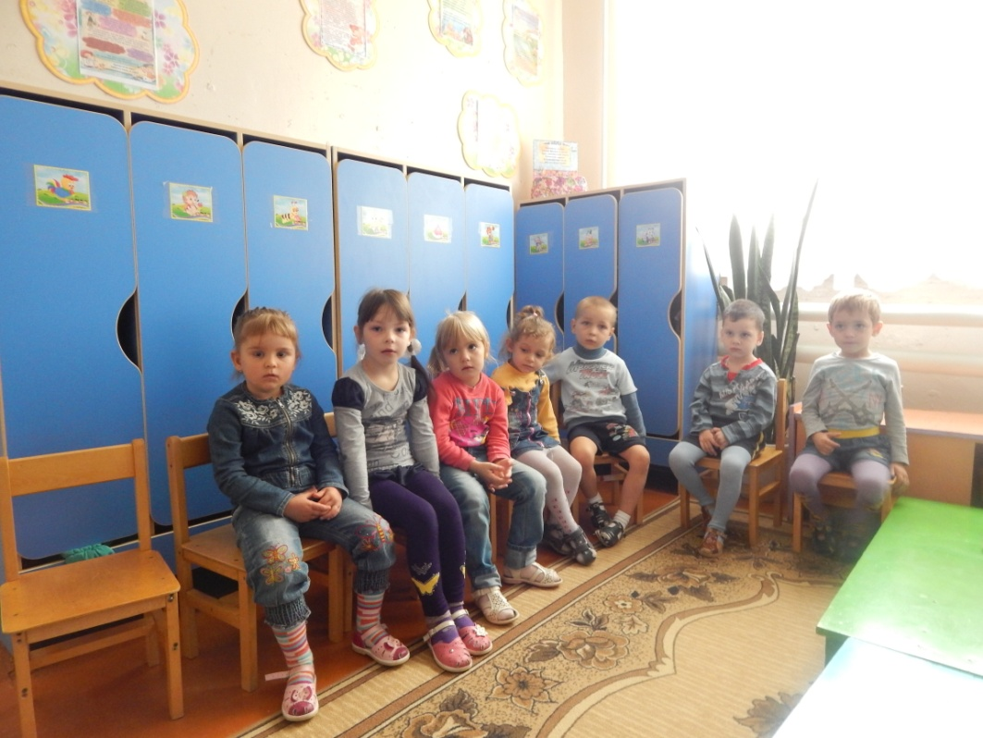
«Вежливые слова не лень повторять нам каждый день»

Slide 6
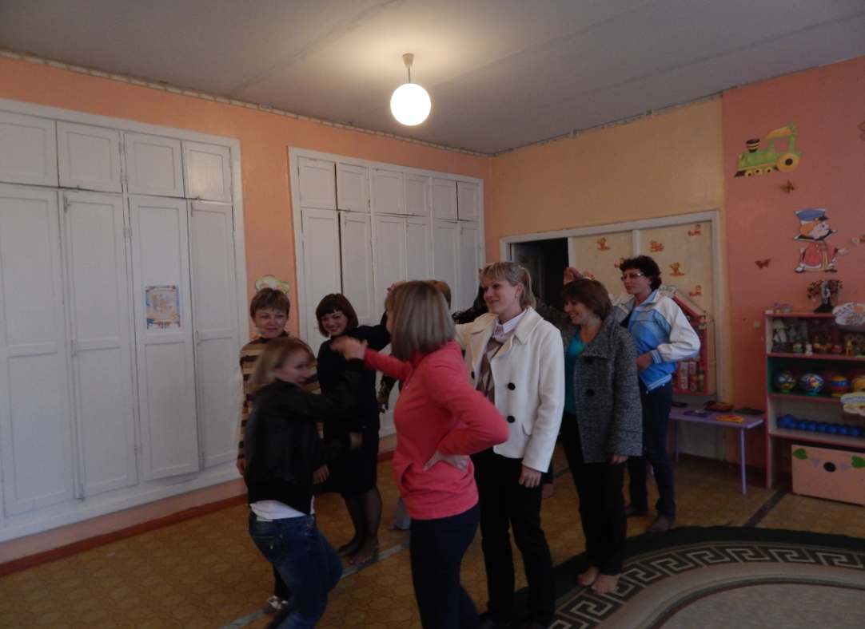
3. Повторяем вежливые слова играя в игру «Вежливый ручеек»

Slide 7
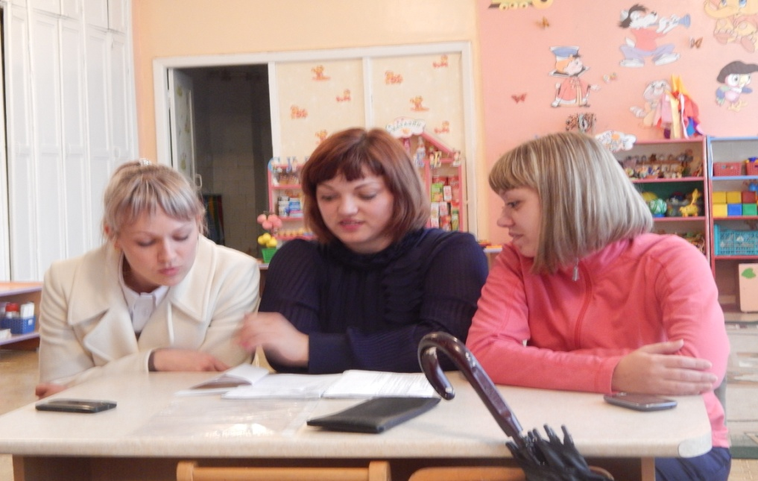
Работа с карточками.

Slide 8
Спасибо за внимание!

